Slide 1

海报设计

Slide 2


目 录
海报设计简介
海报的分类
案例教学
Contents

Slide 3


01
海报设计简介

Slide 4
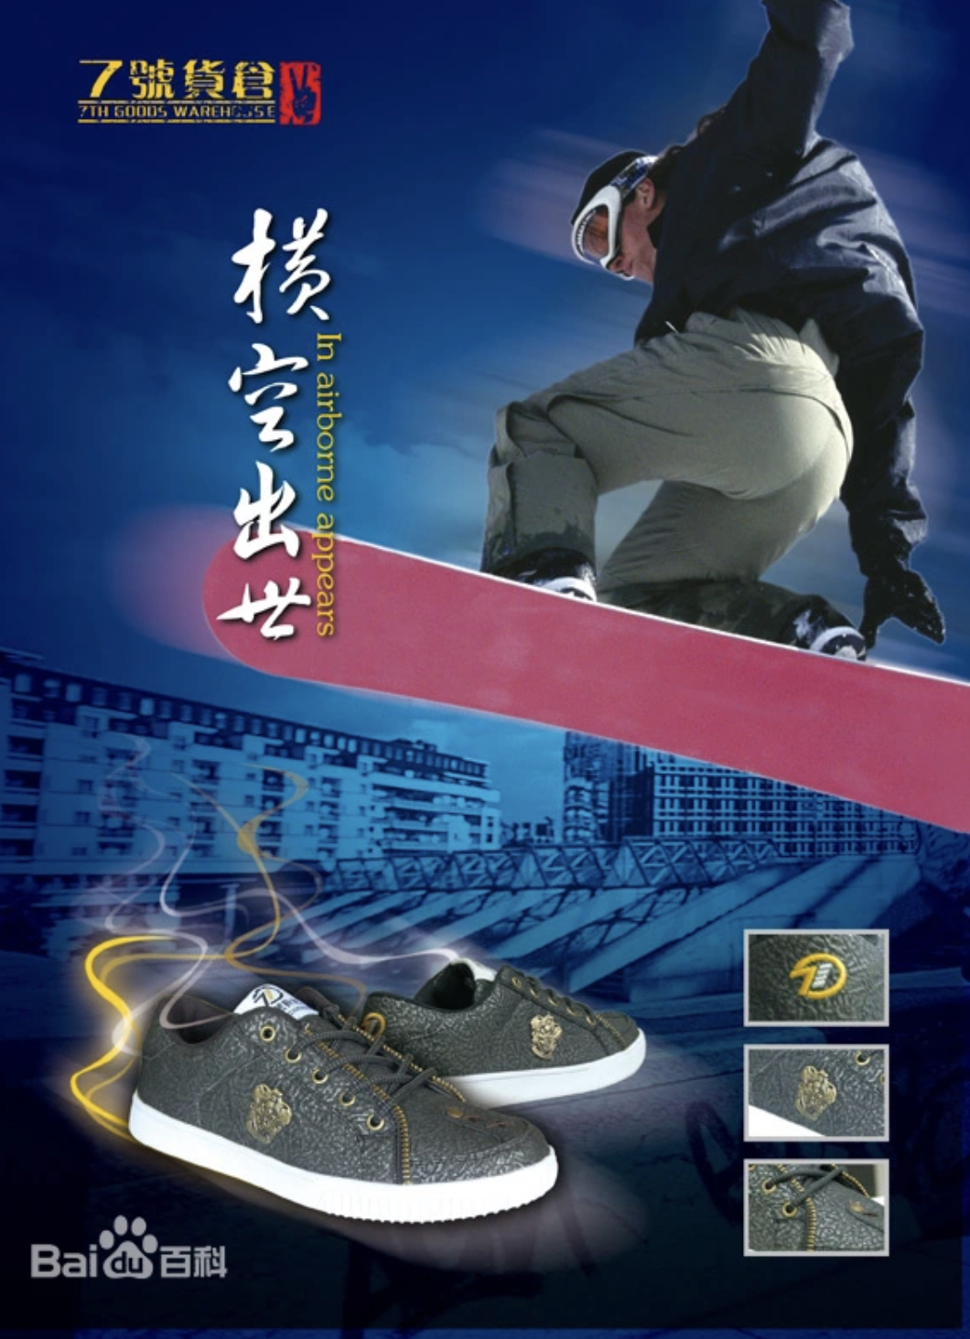
海报设计简介
海报是一种作为公司宣传自己及产品最常见的形式，它恰如其分的宣传及强大的视觉感染力，使之成为最常见也是最有效的宣传方式之一。海报作为一种宣传品，除了要求主题清楚、视觉冲击力强以外，海报的设计还强调有艺术内涵，能给人留下想象的空间。

Slide 5
02
海报分类

Slide 6
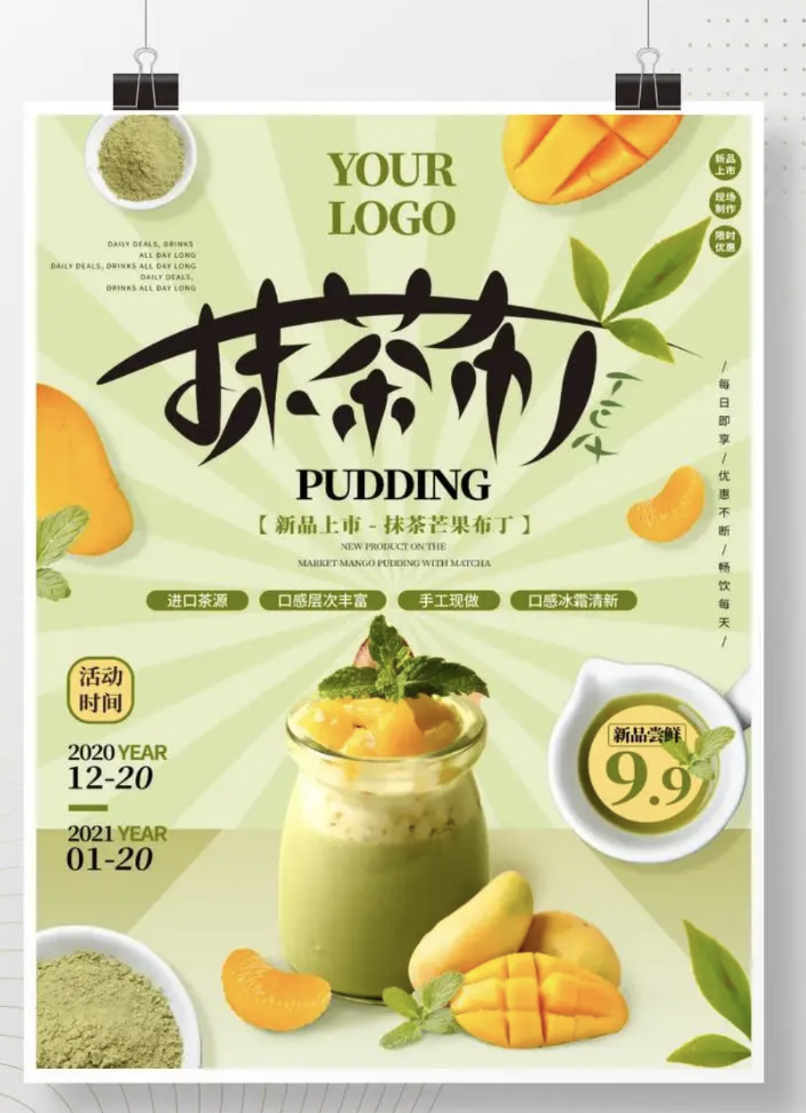
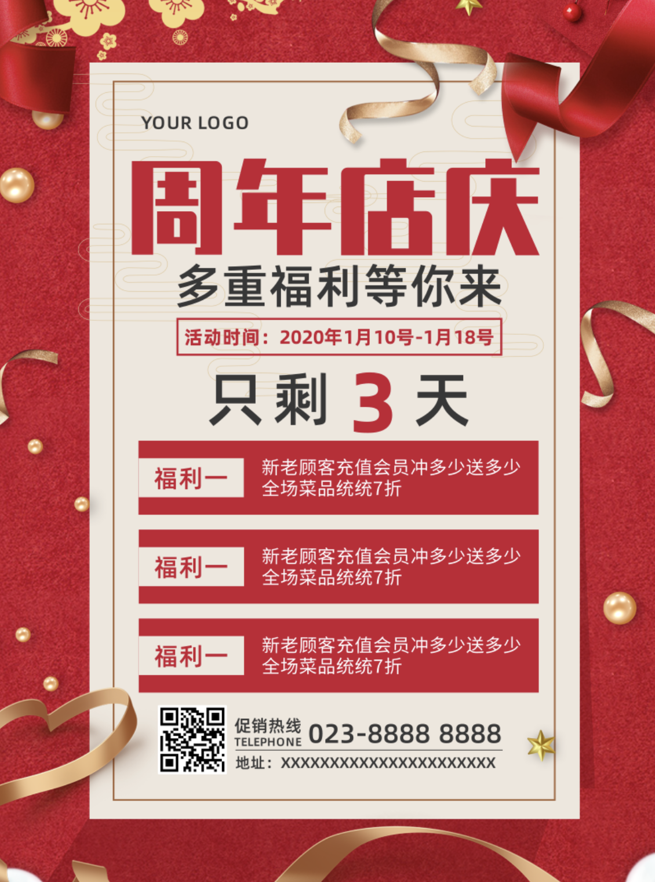

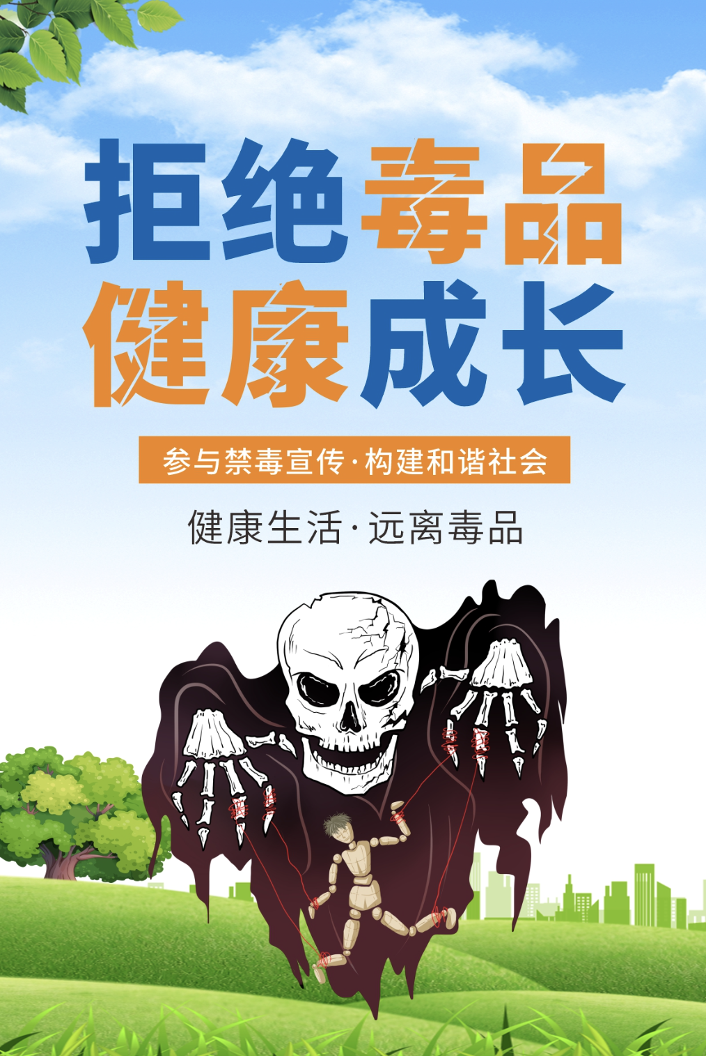
海报分类
商品海报
活动宣传海报
影视宣传海报
公益海报

Slide 7
03
海报案例教学

Slide 8

海报案例教学
案例一、制作五一假期海报
学习：
学习竖图版面设计、文字拍版、构图技巧。
技能分析：
画布设置、字体制作、图形制作、选曲工具

Slide 9
谢谢聆听

